Slide 1
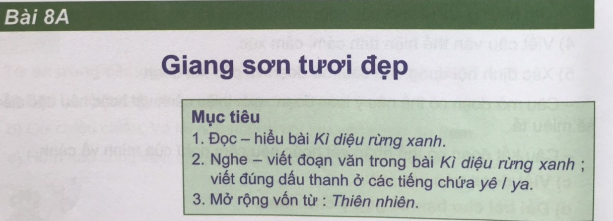
Thứ 3 ngày 2 tháng 11 năm 2021 Tiếng Việt:
Chính tả: Nghe – viết Bài viết: Kì diệu rừng xanh

Slide 2
Chính tả: Nghe – viết Bài viết: Kì diệu rừng xanh
Nguyễn Phan Hách
Đọc đoạn viết và tìm từ khó viết

Slide 3
Chính tả: Nghe – viết Bài viết: Kì diệu rừng xanh

Slide 4
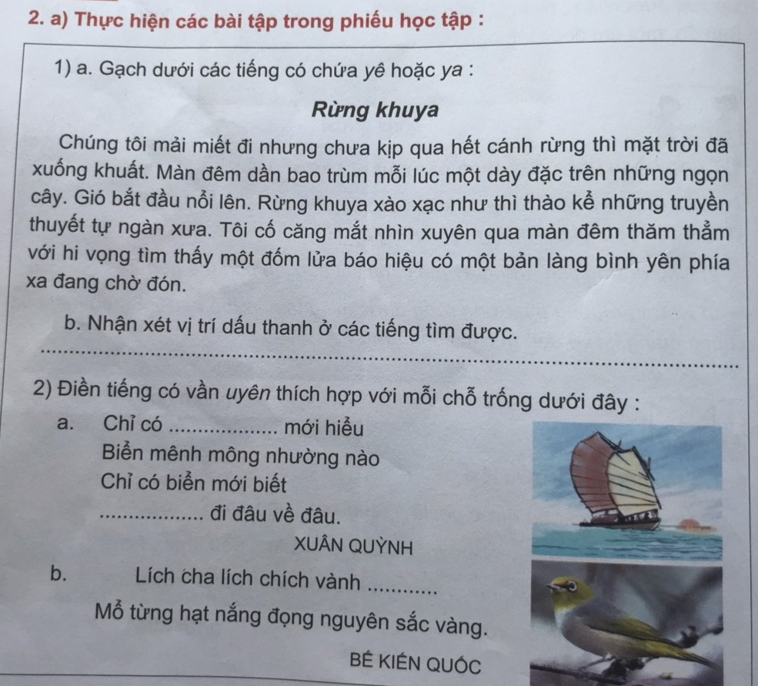
Tiếng chứa ya không ghi dấu thanh. Tiếng chứa yê ghi dấu thanh trên chữ ê
thuyền
Thuyền
khuyên

Slide 5
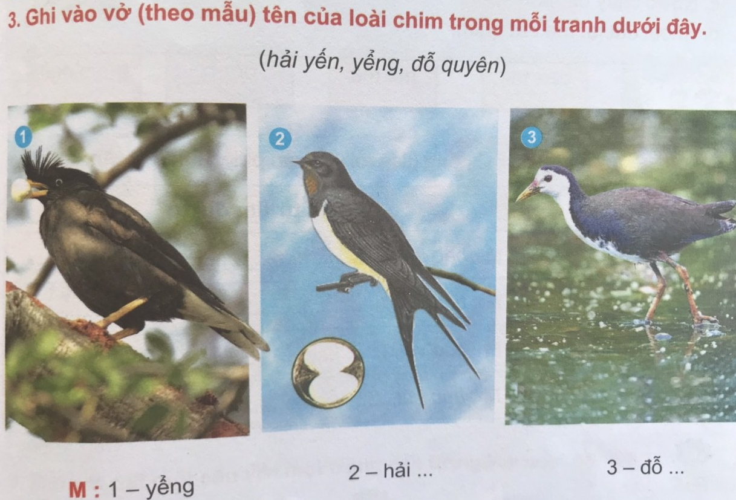
yến
quyên

